Slide 1
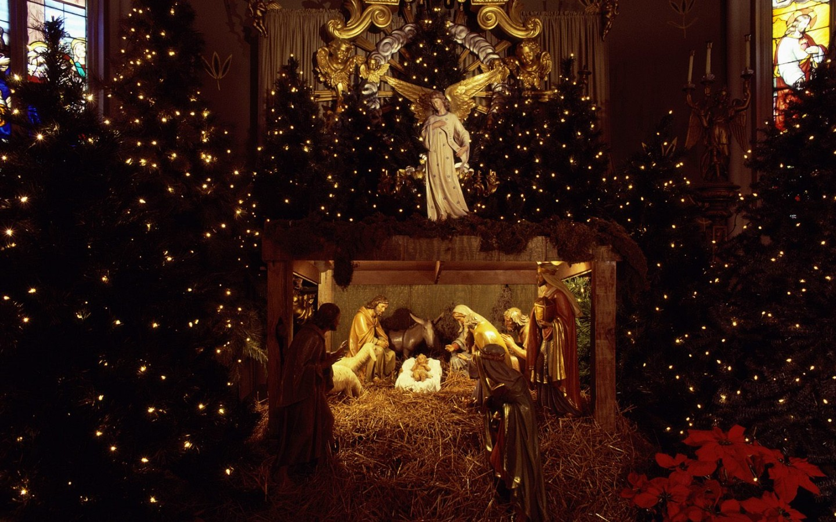
М. ю. лермонтов «Сегодня будет Рождество»
Уроки внеклассного чтения. 6 класс

Slide 2
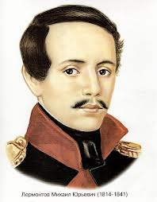
Читатель Лермонтова при первом же прикосновении к творчеству поэта ощущает себя стоящим у порога огромного и неповторимого поэтического мира.
Дмитрий Максимов

Slide 3
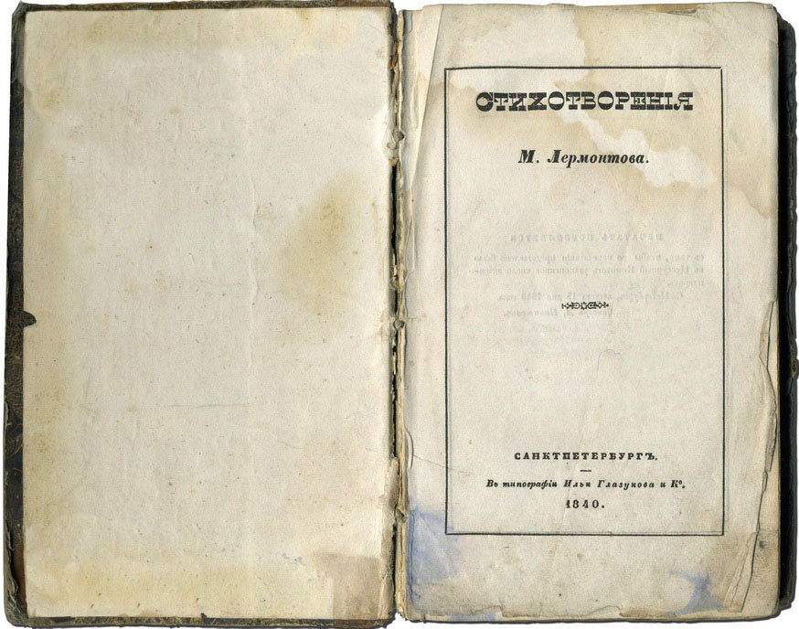


Slide 4
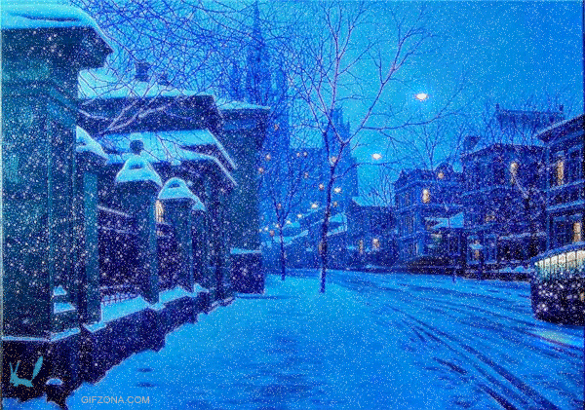
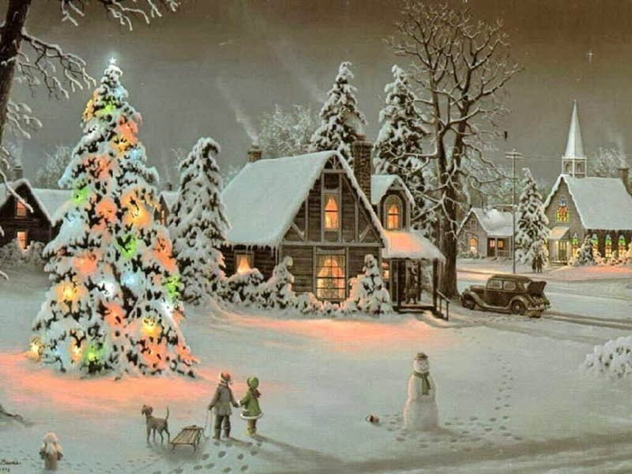
  Сегодня будет Рождество,
  весь город в ожиданьи тайны,
он дремлет в инее хрустальном
и ждет: свершится волшебство.

Slide 5
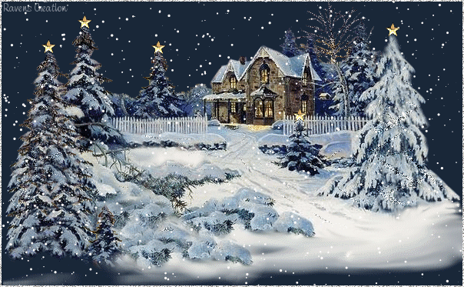
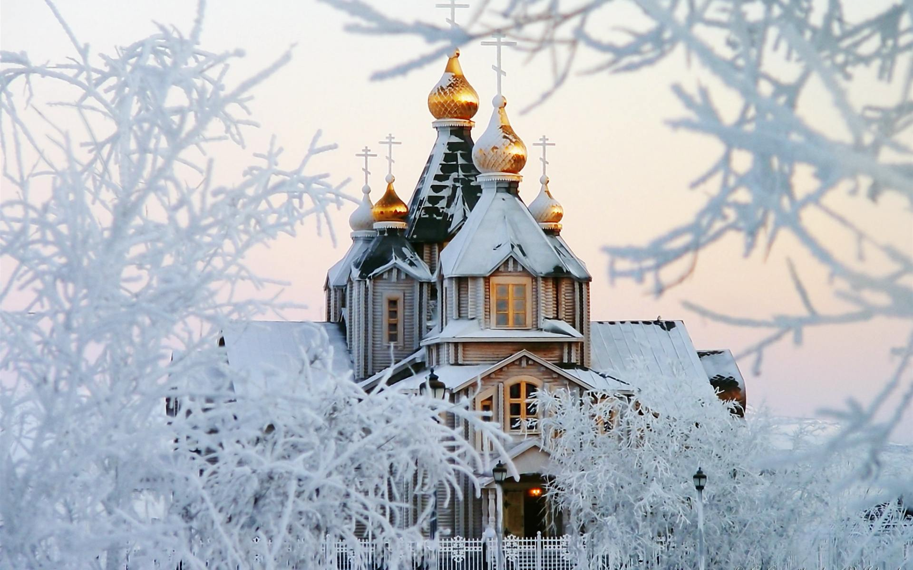
В соборах трепет свеч и пенье,
и ладана сребристый дым.
Метели завладели им,
похожие на сновиденье.

Slide 6
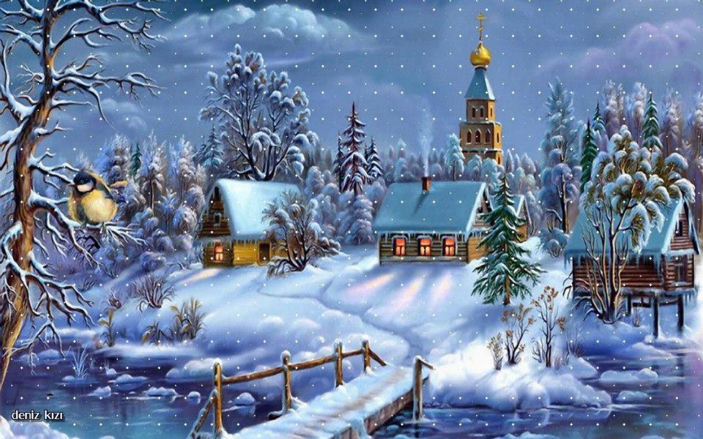
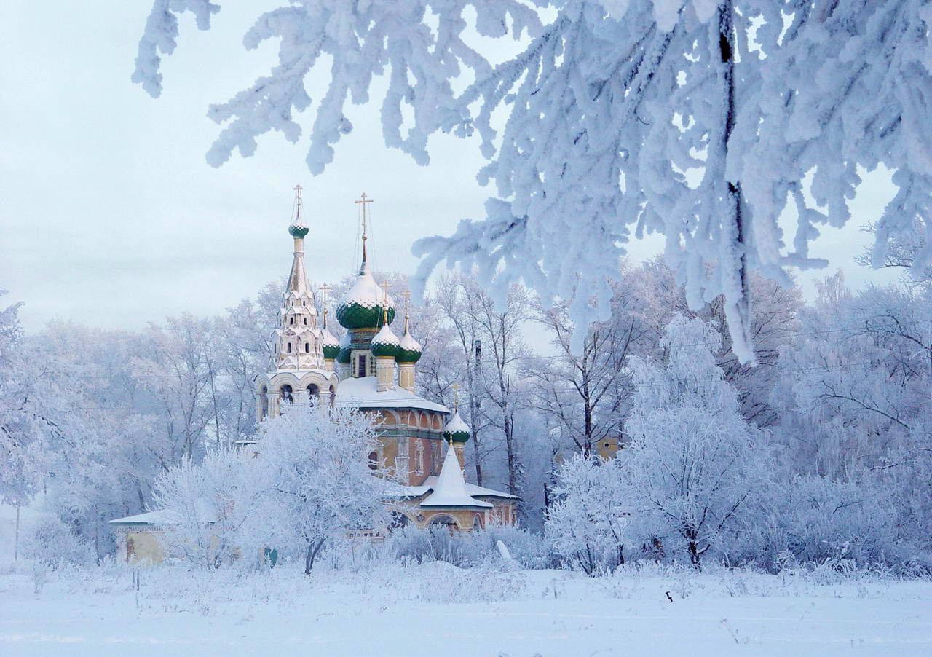
И от судьбы своей не деться –
от рождества волшебных слов.
Под перезвон колоколов
забьётся колоколом сердце.

Slide 7
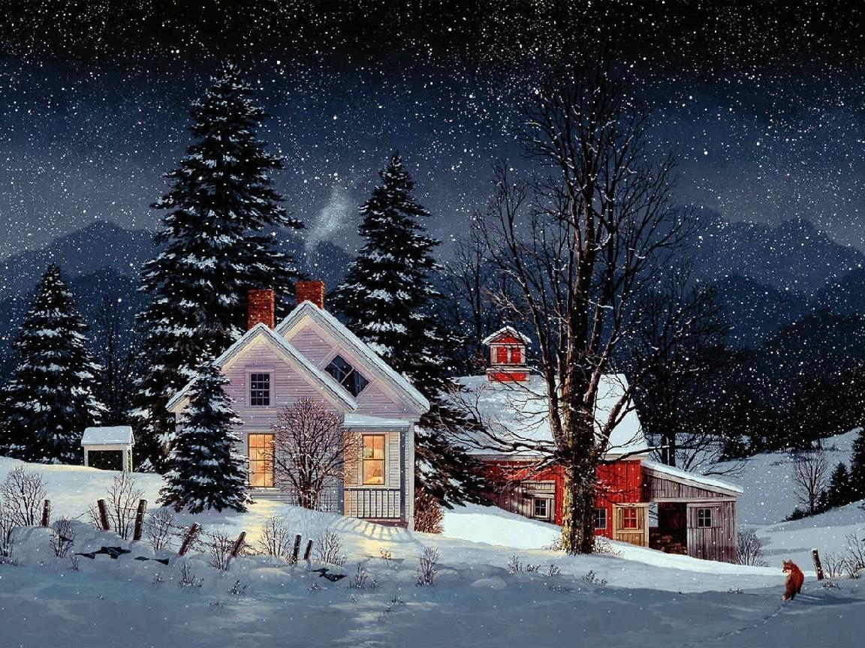
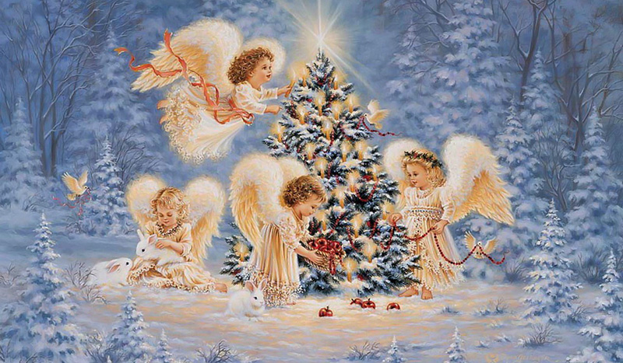
Родник небес – тех слов исток,
они из пламени и света.
И в мире, и в душе поэта,
и в слове возродится Бог.

Slide 8
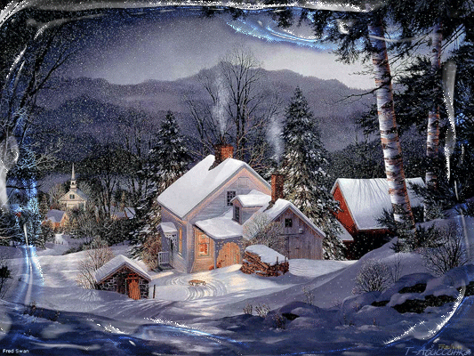
Колдуй же, вьюга- чародей,
твоя волшебная стихия
преобразит в миры иные
всю землю, город, и людей.

Slide 9
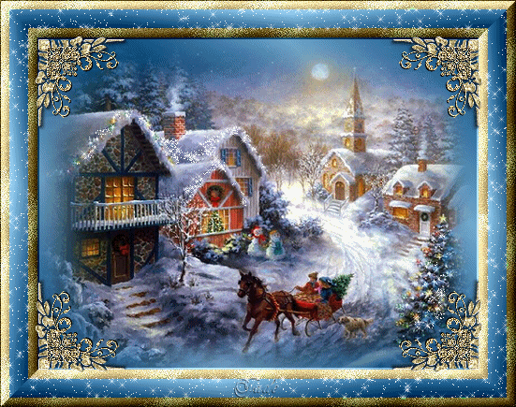
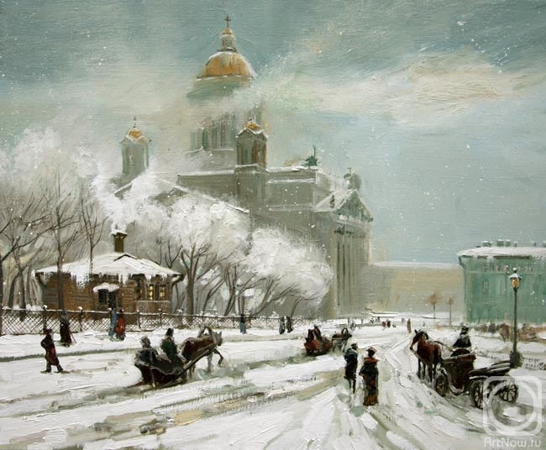
Встречаться будут чудеса,
так запросто, в толпе прохожих,
и вдруг на музыку похожи
людские станут голоса.

Slide 10
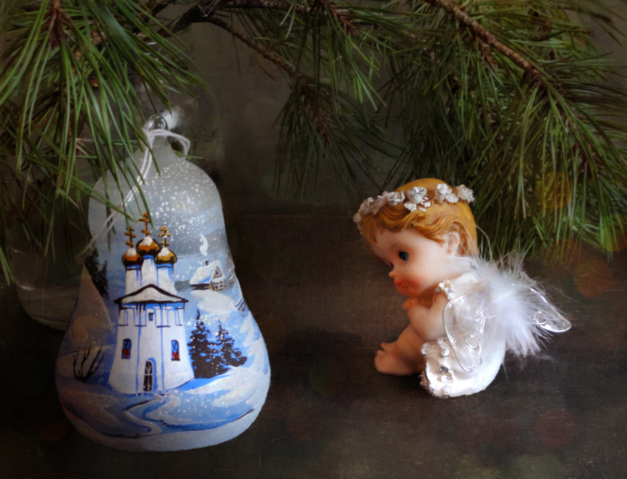
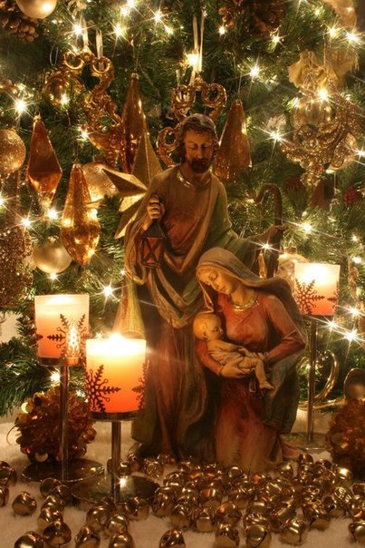
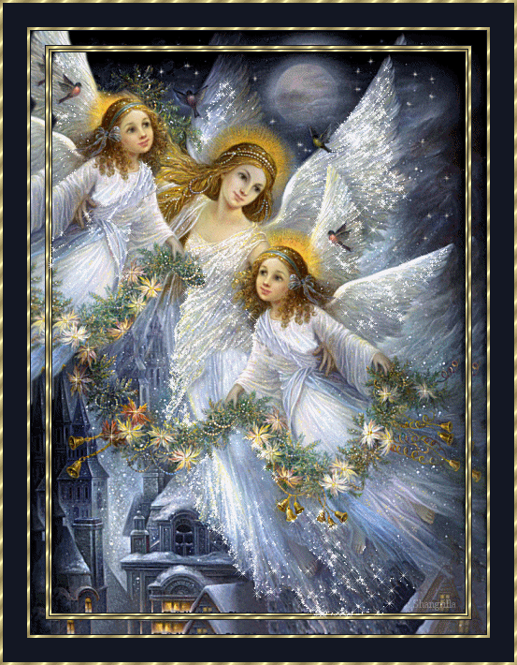

Slide 11
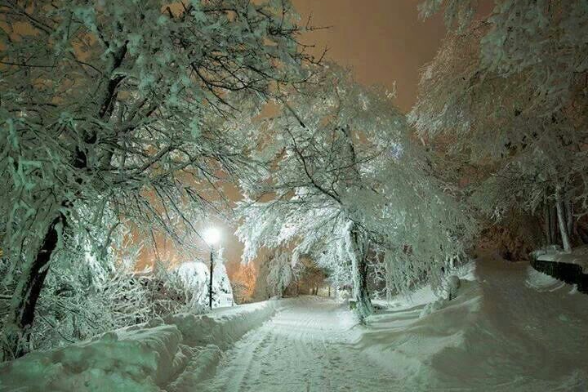
  Сегодня будет Рождество,
  весь город в ожиданьи тайны,
он дремлет в инее хрустальном
и ждет: свершится волшебство.

Slide 12
Интернет-источники
http://go1.imgsmail.ru/imgpreview?key=7ca98bea7cce9505&mb=imgdb_preview_309
http://img1.liveinternet.ru/images/attach/c/0/118/207/118207847_db_Christmas_Traditions0811.jpg
http://go4.imgsmail.ru/imgpreview?key=5062bba5a1dbf445&mb=imgdb_preview_1504
http://go1.imgsmail.ru/imgpreview?key=5a0e2bf32df43e14&mb=imgdb_preview_822
http://go2.imgsmail.ru/imgpreview?key=6ac3acc38da7ff5f&mb=imgdb_preview_1191
http://img1.liveinternet.ru/images/attach/c/10/108/572/108572887_839472006_1_.jpg
http://go1.imgsmail.ru/imgpreview?key=5ac42f1e26fb0bac&mb=imgdb_preview_1619
http://go4.imgsmail.ru/imgpreview?key=1923bbb081e5d626&mb=imgdb_preview_395
http://go1.imgsmail.ru/imgpreview?key=11ec749d7898a9f1&mb=imgdb_preview_670
http://www.stihi.ru/pics/2011/03/04/10304.jpg
http://www.onemillionpicture.com/uploads/1/3/6/2/13627520/8267874_orig.jpg?0
https://im2-tub-ua.yandex.net/i?id=85e6245f269c232d8d630bde3d5a9f7d&n=33&h=215&w=281
http://www.dinosoria.com/noel-6/images/noel-43_jpg.jpg
http://i.desktopvenue.com/walls/6/desktopvenue.com_26843_1440x900.jpg
http://www.goroddosug.ru/loads/images/0bb2accd7c86100178c287db7a9af852.jpg
http://www.operationlettertosanta.com/Christmas%20images/Wallpapers/Ch51.jpg
http://new.stihi.ru/pics/2013/02/04/5490.jpg

